Slide 1
通知栏项目答辩
李嘉豪

Slide 2
动手前的思考
目录
通知的走向
实现方案
CONTENTS
遇到的难点
拓展思考与总结

Slide 3
动手前的思考
需要什么权限？
通知通过什么样式展示？
监听系统所有通知，会涉及到用户隐私，这个危险的权限，是否可以很容易的申请？
开发者发出的通知是以什么样式进行展示的？是不是应该去了解安卓系统都提供了哪些通知的样式？
开发者怎样发送通知？
从哪里能拿到通知？
开发者发送通知是否都是统一的API？是否会有多种不同的方式发出通知？系统应用和普通应用程序发出通知的方式是一样的吗？
该从哪里监听安卓系统在运行时所有程序发出的通知？

Slide 4
通知的走向

Slide 5
NotificationManagerService
mListeners
notifyPostedLocked
notify(id,notification)
registerListener
INotificationListener
BaseStatusBar
App

Slide 6
方案A-官方推荐的方案

Slide 7
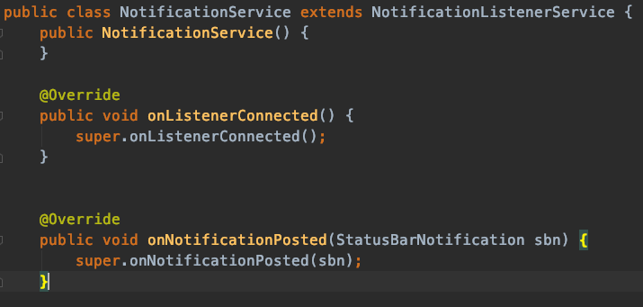
方案A

Slide 8
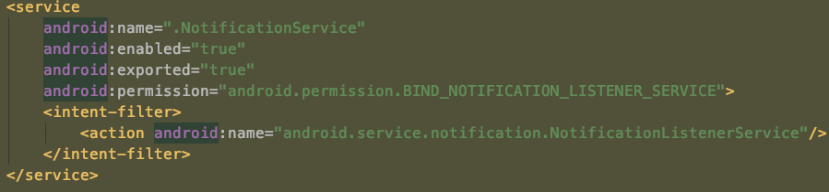
方案A
声明android.permission.BIND_NOTIFICATION_LISTENER_SERVICE权限，该权限需要动态申请
该服务不需要我们手动去启动。

Slide 9
方案A
如果某个应用在setting勾选了“通知读取权限”，该应用就会在setting中有记录，而setting使用内容提供器，把哪些应用具备通知读取权限的数据提供给NotificationManangerService。
当系统启动，有新的应用被安装，应用被卸载，Setting中的某个应用的通知读取权限被更改
NotificationManagerService就会根据Settings内容提供器提供的数据为这些拥有权限的NotificationListenerService使用bindService()方法启动，并且NotificationManagerService在onBind()拿到服务实现的Listener后，会调用registerListener()方法进行通知事件的订阅。

Slide 10
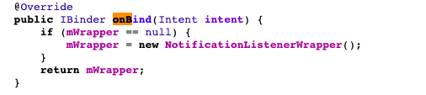
方案A

Slide 11
方案A的缺点
1.需要动态申请权限（如果是系统应用可以不考虑这个）
2.由于是被动启动，那么当读取通知权限被用户不小心在设置里面关闭了，监听通知的服务就无法启动了
3.如果进程被杀，进程重启了，但是没有触发到NotificationManagerService重新去启动所有Listener的条件，那么Listener就不会被重新注册，监听通知就会失效。虽然谷歌提供了请求重新绑定的方法，但是请求了后要等待一段时间才能生效。

Slide 12
方案B-自己主动注册

Slide 13
方案B
INotificationListener和注册方法registerListener()方法都是Hide的。
Android 有两种类型的 API 不能通过 SDK 访问。其中一种是被标记为 @hide 属性的类和方法，这是一组小级别的被隐藏的 API，称之为 hidden API。
当使用 Android SDK 进行开发的时候，应用默认引用了 android.jar，移除了所有的被@hide标识的方法或者类以及 internal 包下的类。
当应用在设备上运行时，它会加载 framework.jar。framework.jar没有移除 internal API 和 hidden API。framework.jar 是运行时jar包， android.jar是编译时jar包 。

Slide 14
方案B
NotificationManangerService
registerListener()
notifyPostedLocked()
INotificationListener
LocalNotificationCenter

Slide 15
方案B
LocalNotificationCenter
observers
订阅通知事件
订阅通知事件
订阅通知事件
异步回调
异步回调
异步回调
NotificationsUI
FloatUI
LockScreenUI
observer
observer
observer

Slide 16
方案B
<interface>
<abstract>
<class>
BaseBar
NotificationListUI
NotificationObserver
abstract void onPosted();
void onPosted();
void onNotificationPosted();
final void onNotificationPosted();
Handler mHandler
由父类帮子类完成切换线程的操作，确保子类拿到通知的时候可以直接进行UI的展示

Slide 17
方案B
为什么要设计成单例和观察者模式？
任意一个类都能向主动向NotificationManagerService注册，进而拥有了监听通知事件的能力，但是进程中有其他类，已经注册过一次了，跨进程通信又是耗费性能的行为，一个进程对同一个事件进行了多次订阅，当通知事件到来时就会进行重复的进程通信，这种重复的进程通信就是没有必要的。

Slide 18
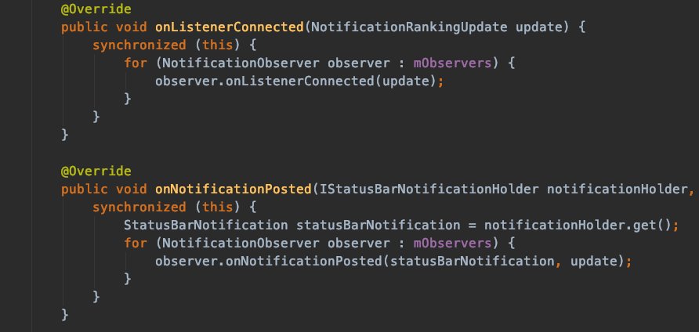
方案B
这个IStatusBarNotificationHolder也是一个Binder接口，NotificationManagerService有通知事件到来时，并不会马上把通知发过来，而是通知观察者有事件到来，观察者需要就去取，这个取操作也是跨进程的，也是耗性能的。为什么这样设计？我自己的猜想是：有些应用监听通知事件，可能只需要知道有没有新通知，但是不需要具体的详细内容，举个例子：当有新通知来的时候，手机震动，只需要知道有没有新通知，不需要知道具体的通知内容是什么。可以省下一次跨进程的数据的传输。

Slide 19
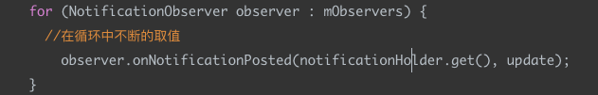
方案B
由于取通知是跨进程通信的，耗费性能的行为，可能是为了防止开发者在使用的时有如下的写法。
所以notificationHolder.get()方法是一次性使用，get方法调用了一次后，再调用get()方法
返回值就为null了。

Slide 20
方案B

Slide 21
接下来的开发中的难点部分

Slide 22
通知的默认样式
A
B
C
小图标+标题+内容
小图标+标题
+内容+大图标
小图标+标题+内容+大图标+按钮
D
E
F
没有具体进度的
loading条
具体进度的进度条
用户自定义的样式

Slide 23
通知的删除和恢复
某个app发了通知，通知栏会把这些通知展示出来，当该app被卸载后，应该把该app在通知栏已经展示通知清除掉。
当通知栏出了异常停止后，怎么拿到应用已经发出但是还没被处理的通知，重新进行展示？

Slide 24
通知的删除
NotificationManagerService
cancelNotificationsFromListener()
onNotificationRemoved()
INotificationListener
BaseStatusBar

Slide 25
通知自动分组导致数据错乱
App
NotificationManagerService
BaseBar

Slide 26
App
NotificationManagerService
BaseBar
收集记录每个程序发出的通知，然后进行分组，分组后发出分组通知
NotificationRankerService

Slide 27
拓展思考

Slide 28
通知列表是否会受到攻击？
是否有可能会有某个恶意软件不断的发通知，导致LocalNotificationCenter不断的收到这些垃圾通知？
NotificationManagerService会对非系统应用或者非NotificationListenerService发出的通知进行发送频率和数量的限制。

Slide 29
NotificationManagerService注册NotificationListenerService的时候,会把应用包名和NotificationListenerService一起存在一个info对象里。
当新的Notification到来的时候，Notification会带有发出程序的包名，NotificationManagerService是根据这个包名去info对象取NotificationListenerService，如果取出不为null，就认为这个Notification是NotificationListenerService发出的。就不会对通知数量进行限制

Slide 30
另一种程序保活的方式

Slide 31
当程序向NotificationManagerService注册成为NotificationListenerService，NotificationManagerService进程会为注册成为NotificationListenerService的程序进行进程守护，即使程序被杀死，NotificationManagerService会把该程序重新拉起来。
优点：
1.实现简单
2.“官方”的进程守护！！！！
3.不会在通知栏出现常驻的通知！
缺点：
需要通知读取权限，该权限需要动态申请（如果是系统应用就不需要考虑这个问题）

Slide 32
总 结
通过这段时间的开发，我对安卓系统的通知服务已经有了一定程度上的了解。
这也是第一次使用framework层的api来实现一个功能，在以前是从未有过的开发体验。让我觉得很有挑战性，完成任务后很有成就感。
当我的代码经过大家的审核后，向我提出了很多以前我没有很注意的代码规范化问题，这也让我感受到企业开发环境的专业性和严谨性。这也是在学校中自己写代码所是体会不到的。
整个部门的技术氛围是非常浓厚的，大家每一次热情无私的技术分享都深深影响到了我，每一次分享的不同技术，都会知道大家都掌握了什么样的技术，就像是又给我提供了一份学习计划。
导师对于如何融入团队也给了我很多的建议，对我的冲击是非常大的，这也是我步入社会成为一个职业程序员所首先需要学习的东西，对此我非常的感激他。

Slide 33
感谢观看

